Slide 1
经传多赢
短线突击营
经传多赢
短线突击营
.
每周日至周四 19:30-20:15 火爆开讲

Slide 2

控盘双突破
风格高切低
主讲老师
罗雪奎
课程日期
2025.1.7
投顾执业编号
A1120616080001
基金从业编号
A20250619001216
中国·广州

Slide 3
PART 01
大 盘

Slide 4
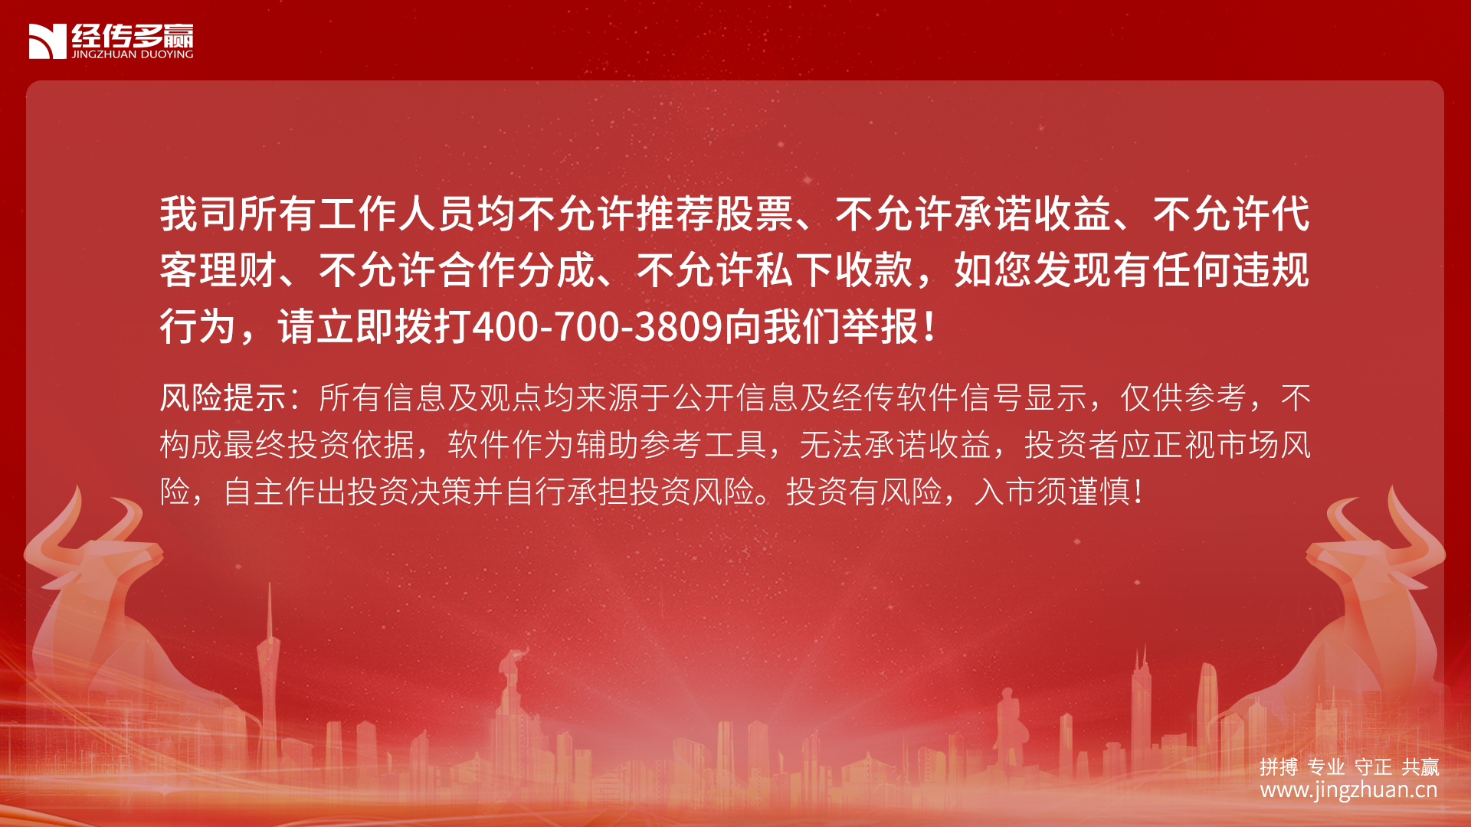
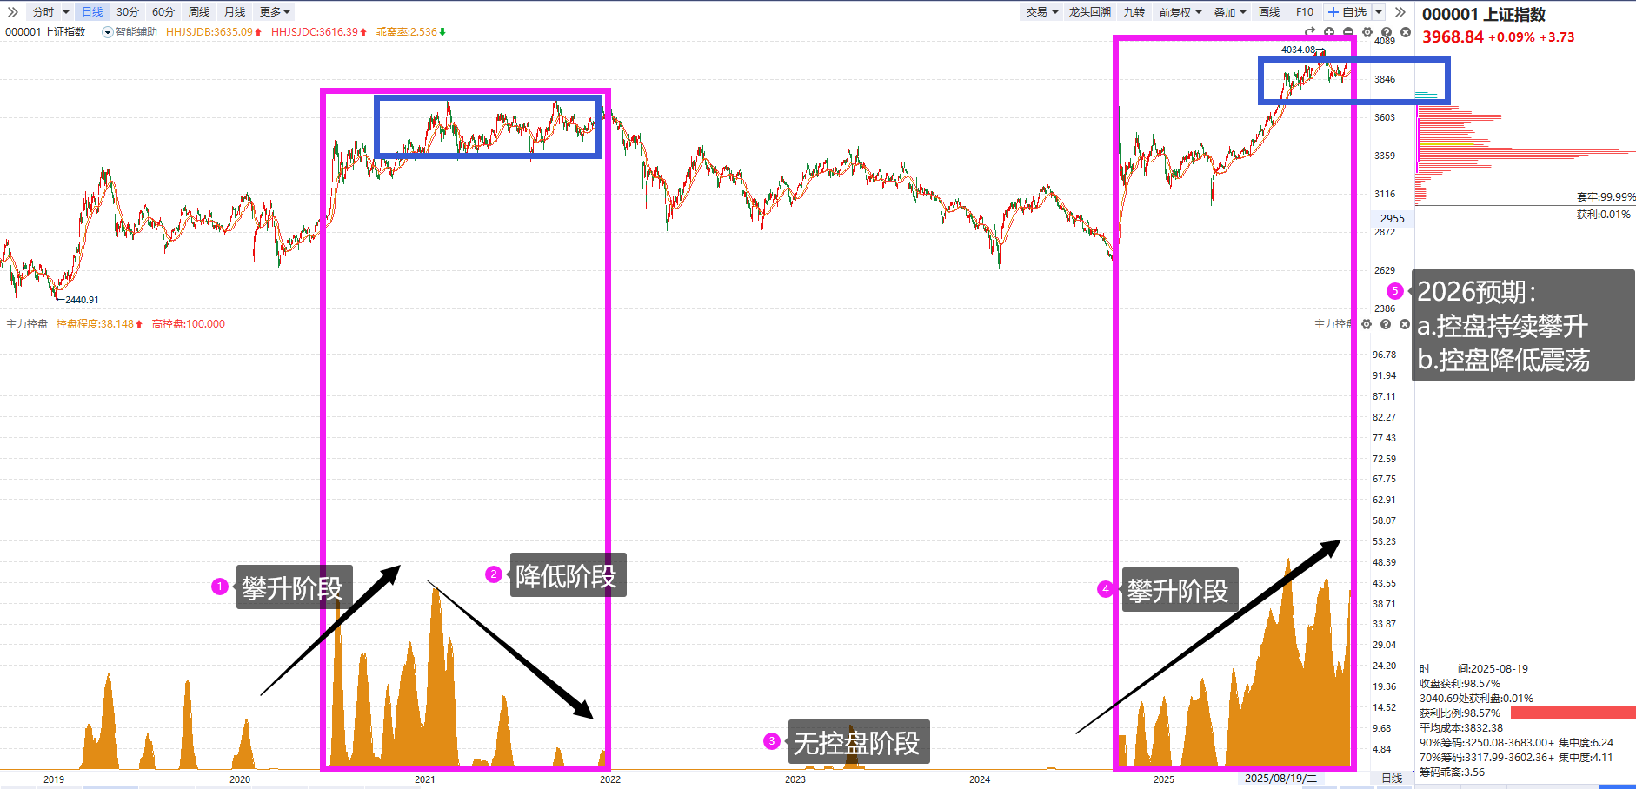
2026市场特征（1）

Slide 5
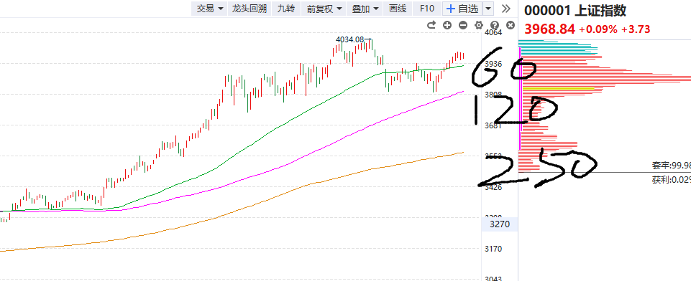
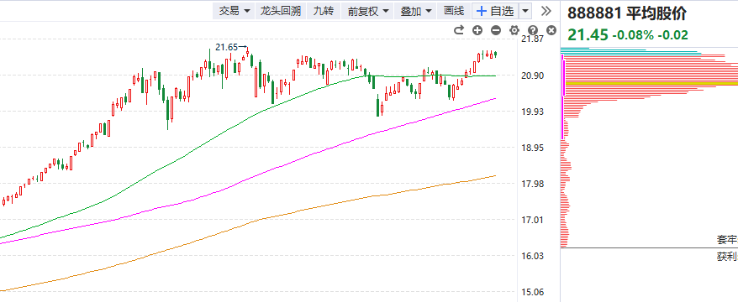
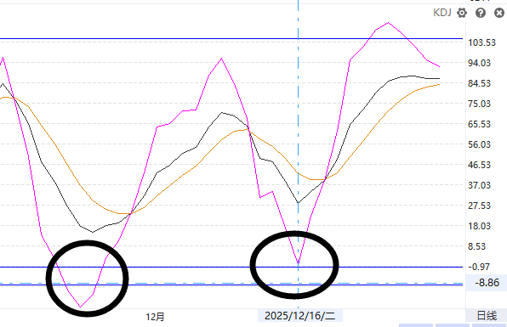
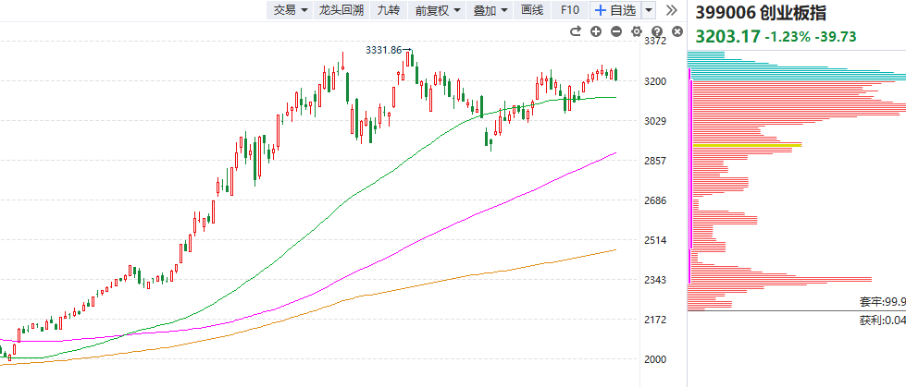
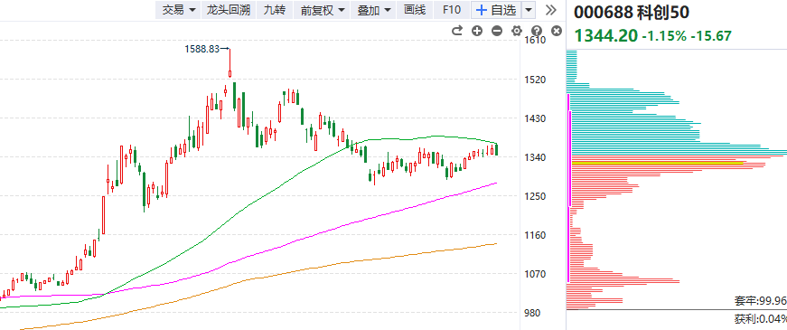
2026市场特征（2）
目前均线60 120 250多头排列，KDJ下轨则是机会，若均线位置发生改变则注意进入震荡。

Slide 6
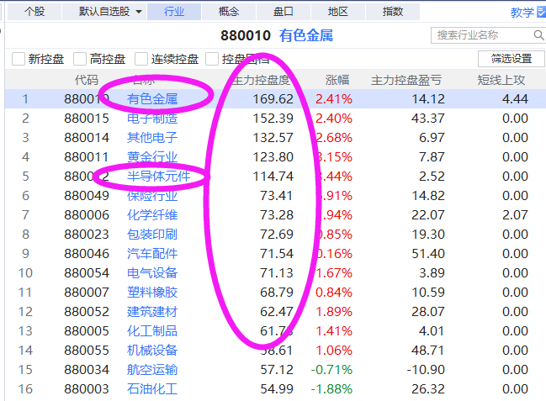
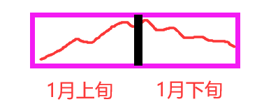
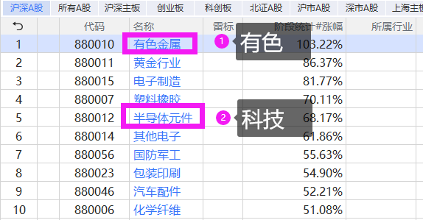
趋势控盘主线（有色+科技）
2025年：
①涨幅最大的是有色+科技
②控盘最高的是有色+科技
2026首周：
①控盘主线：有色+科技+军工
②低控盘补涨：保险+医药
趋势持仓，看牛熊线决定
牛熊线上：趋势持仓
牛熊线平：观察/换股
牛熊线下：只卖不买
1月中下旬易震荡回落：
①2026年初布局的机构已经买完一轮
②航天类高位赚钱效应降低，短期获利盘回吐
③临近过年资金结算企业发年终奖

Slide 7
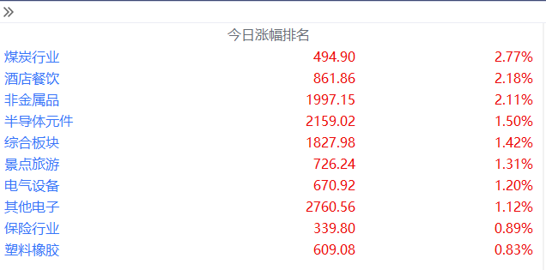
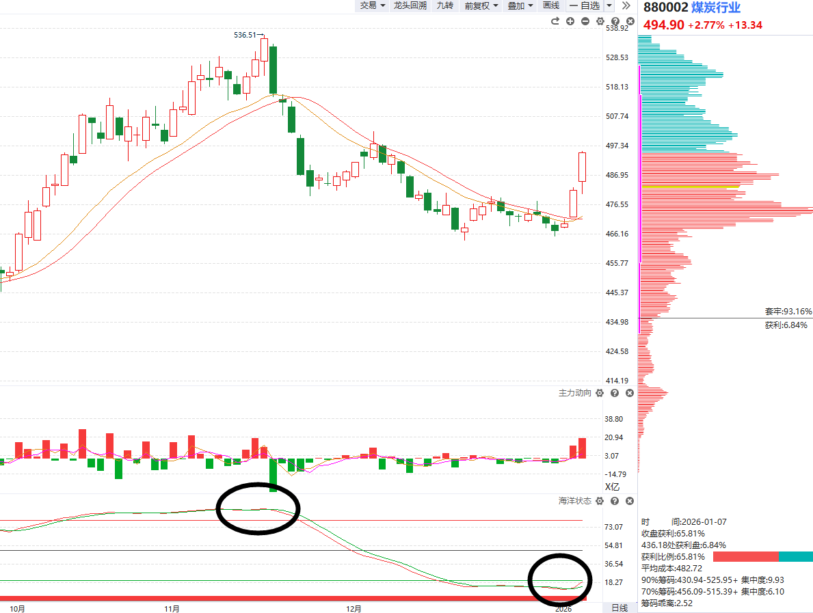

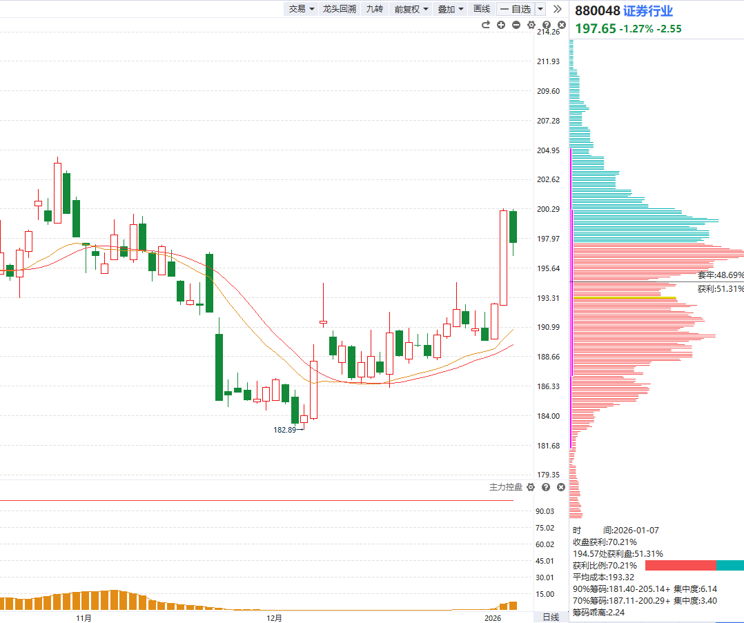
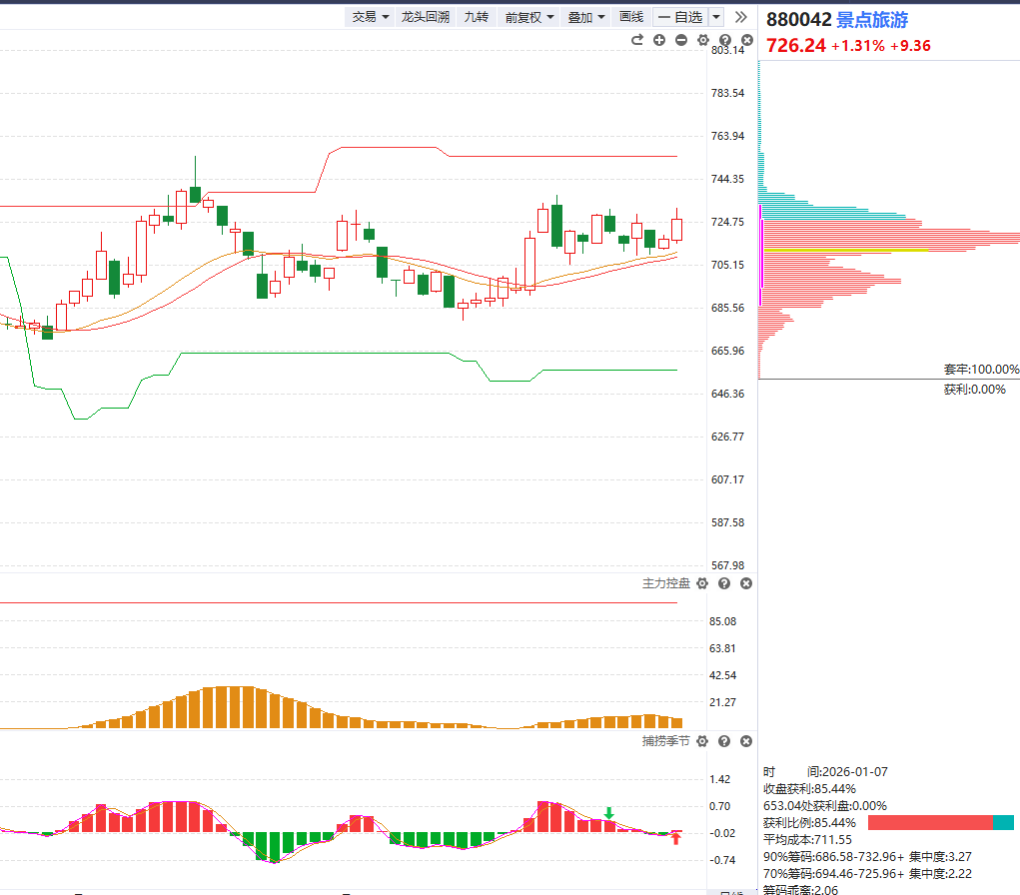
低位补涨轮动（高切低）
1.0--1.5万亿 缩量市场
1.5-2.0万亿 震荡市
2.5万亿以上 增量市场
增量市场：
①短期波段指标易失效
②个股承压震荡后易突破
③冷门板块轮动补涨

Slide 8
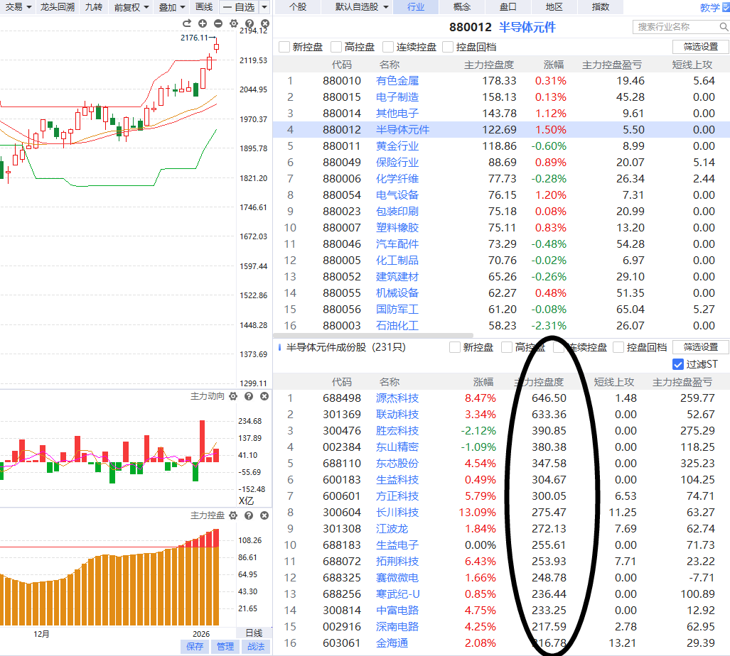
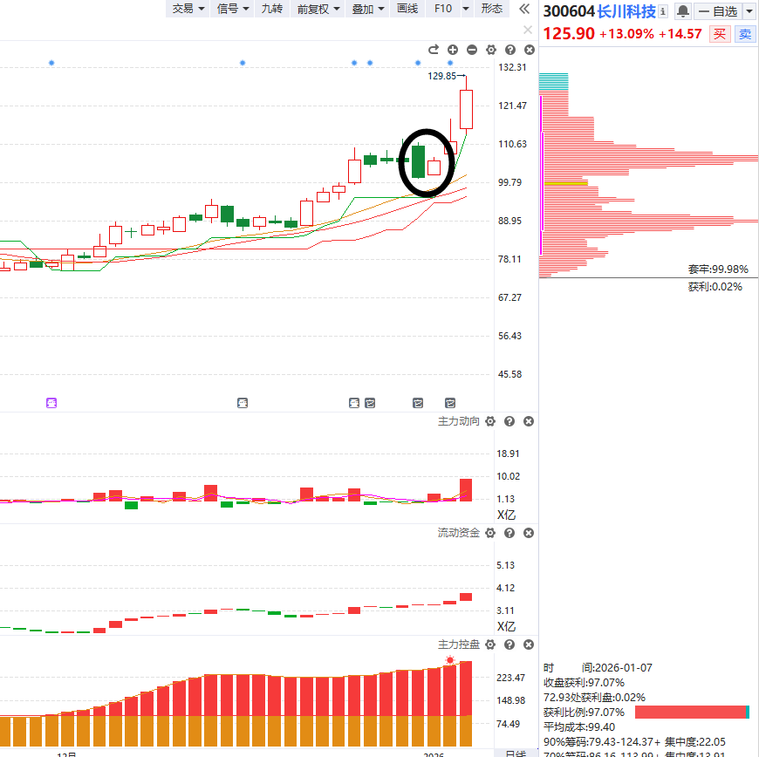
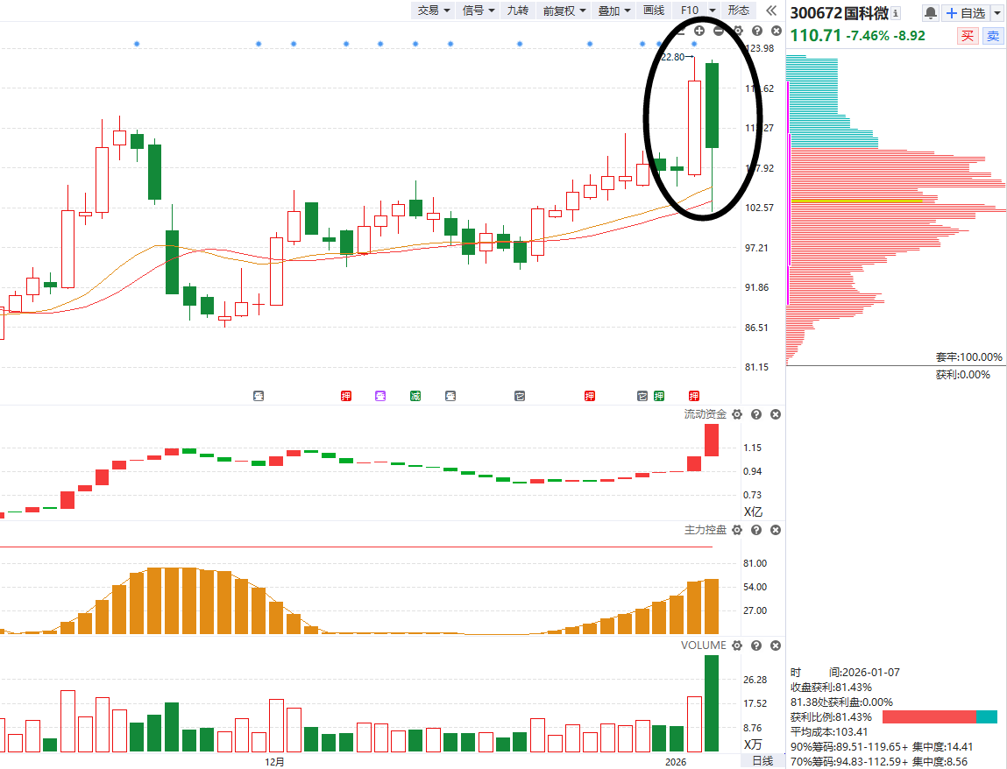
无（低）控盘的分化
①高控盘突破的个股会有更好的容错率
②无（低）控盘个股容易被量化左右

Slide 9
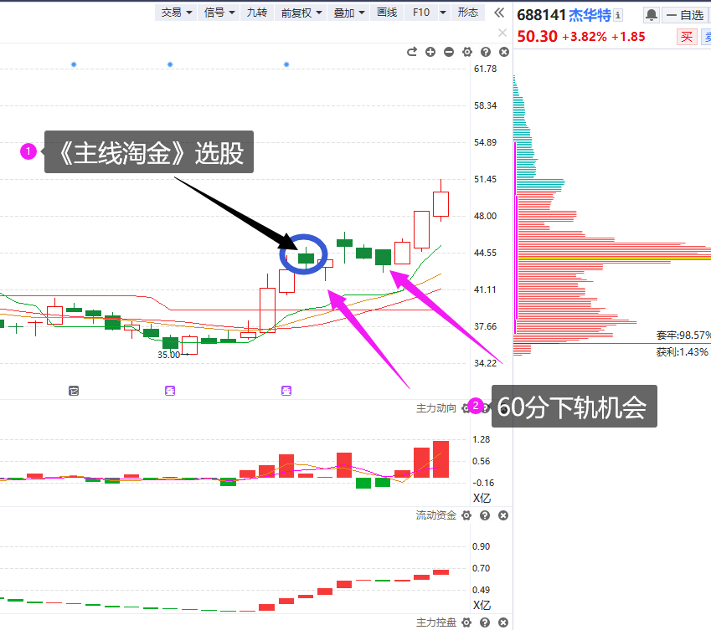
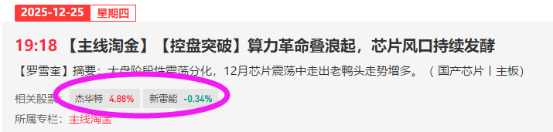
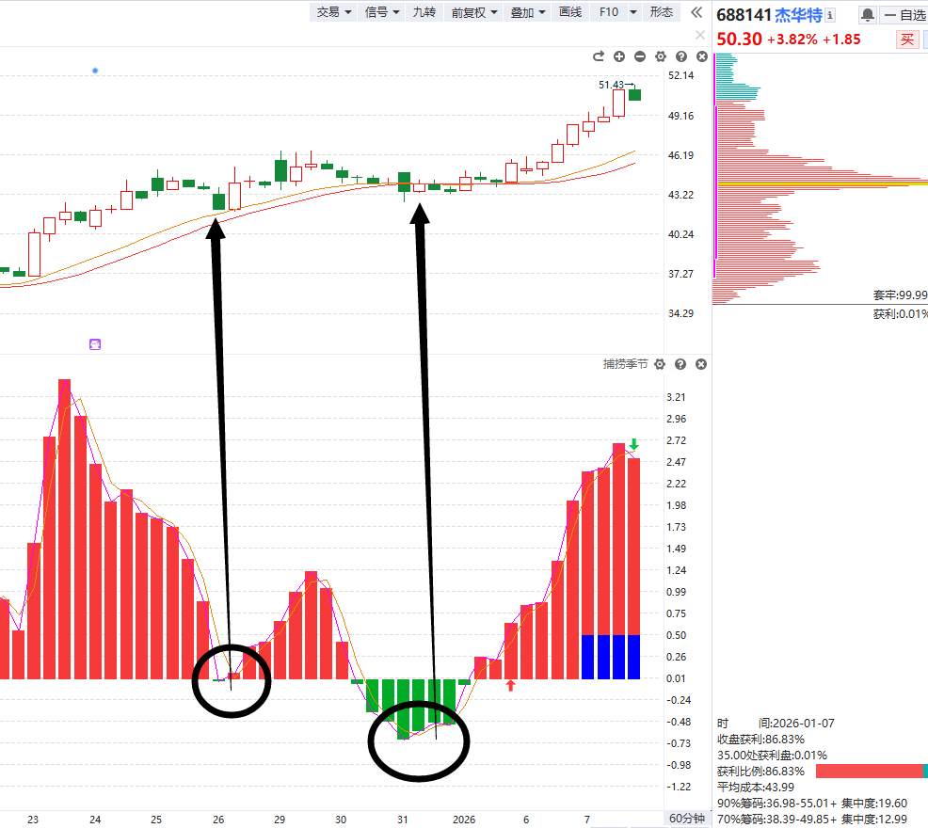
《主线淘金》60分下轨买点把握

Slide 10
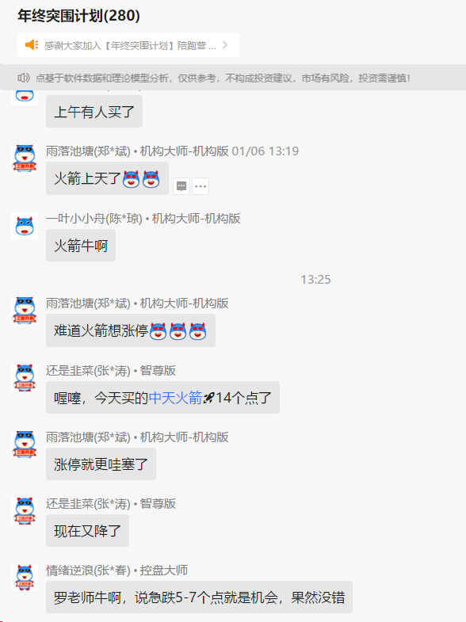
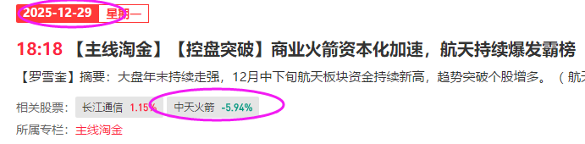

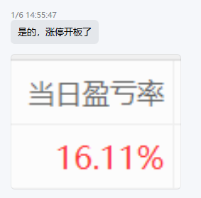
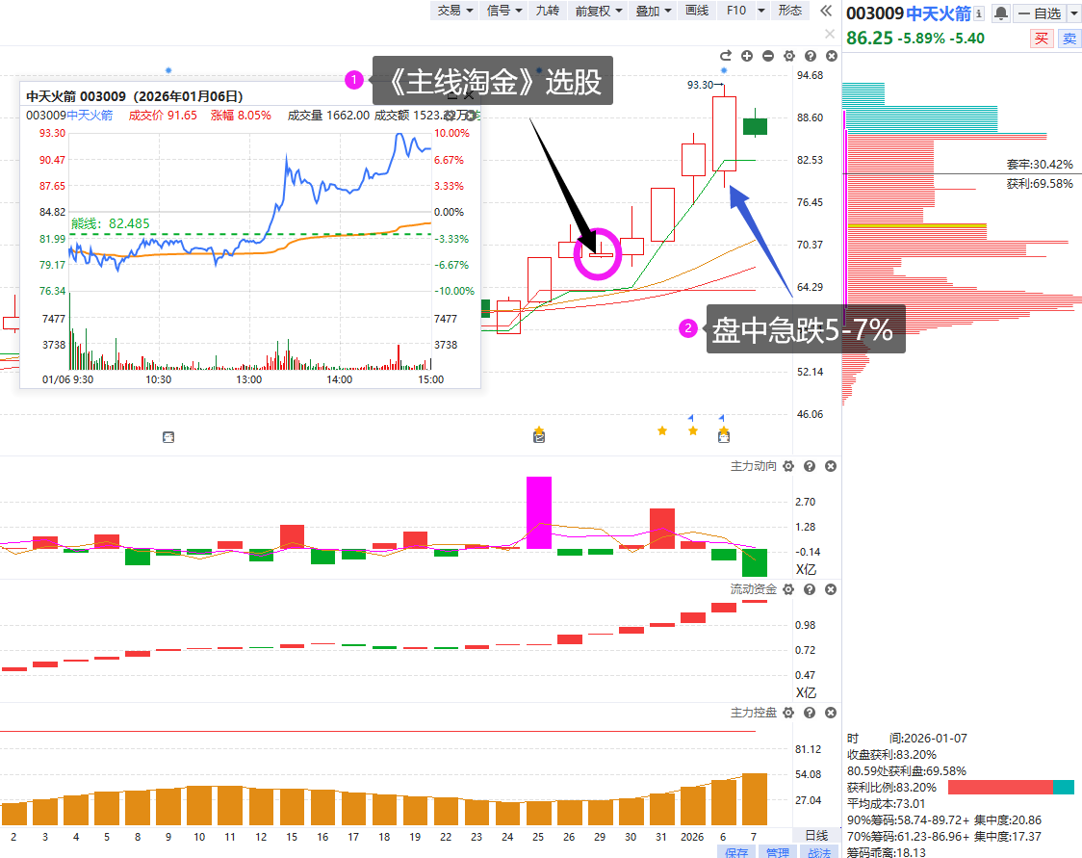
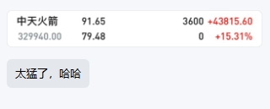
《主线淘金》60分下轨买点把握
158块订阅一个月。
一周2-3篇，1篇2个案例。
（建议买6个月，相对划算）
【以上为特定客户、特定时间区间的历史业绩，个别情况不代表普遍现象，个股历史涨幅不预示其未来表现，过往收益亦不代表未来收益承诺。市场有风险，投资需谨慎！】

Slide 11
PART 02
未来看点

Slide 12
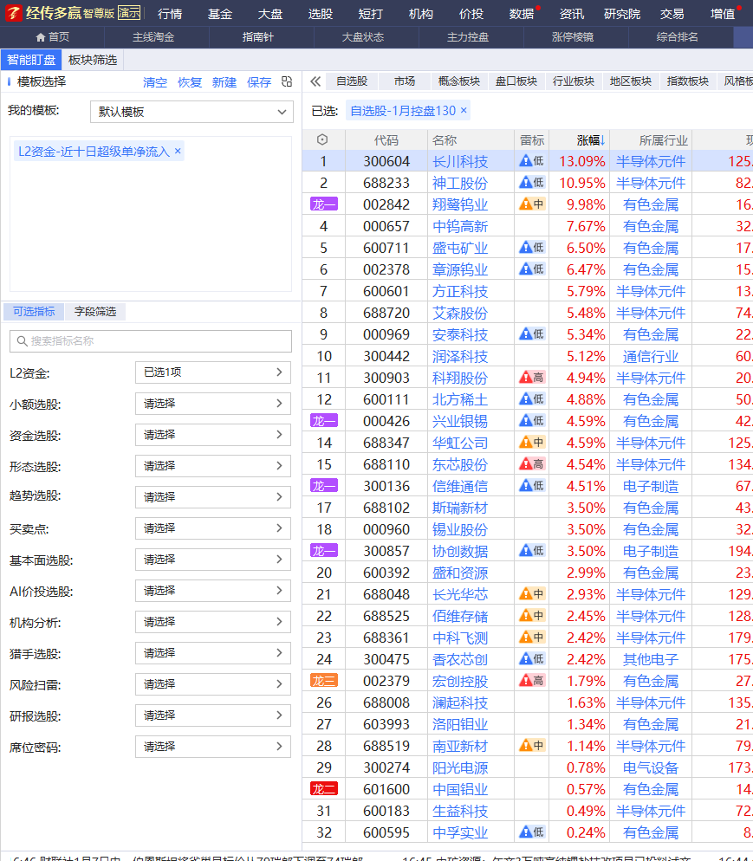
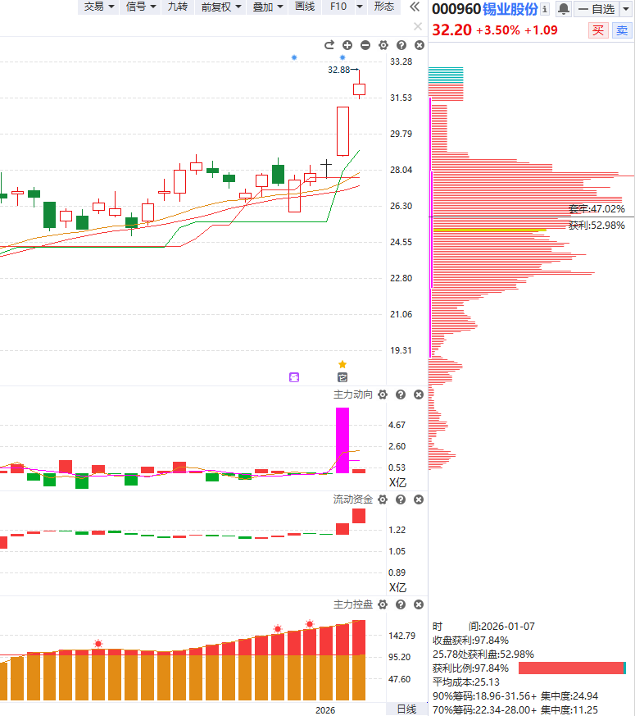
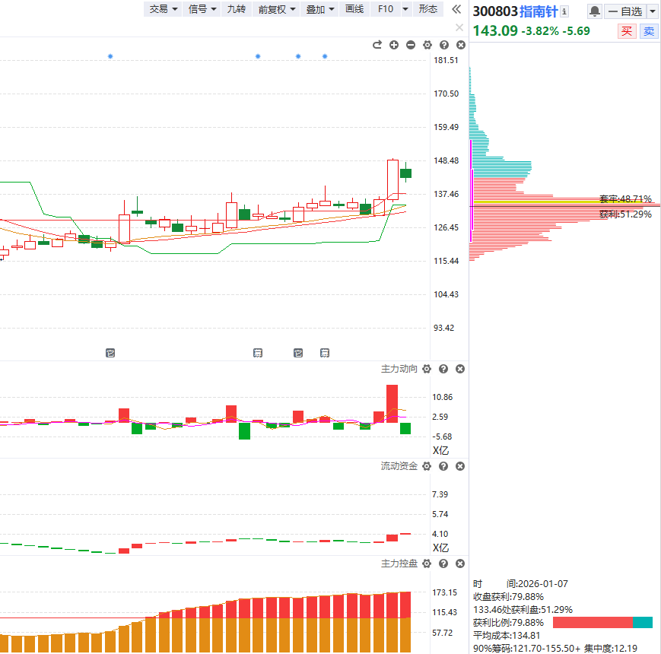
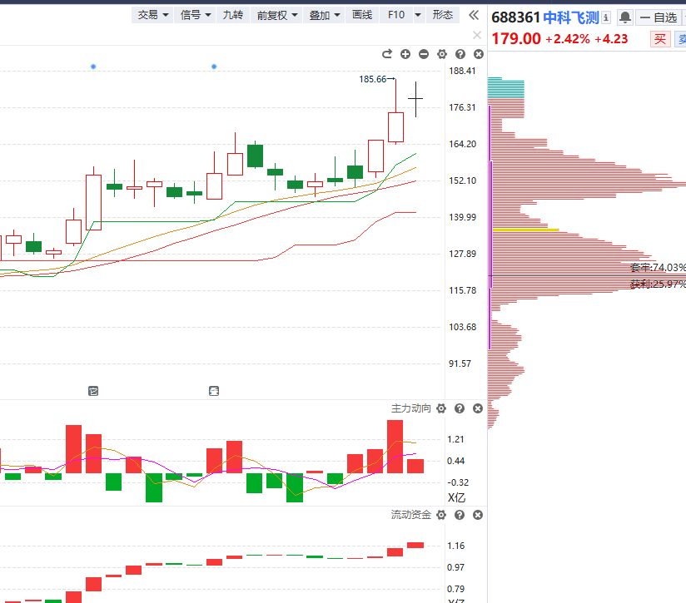
1.控盘130选突破回档

Slide 13
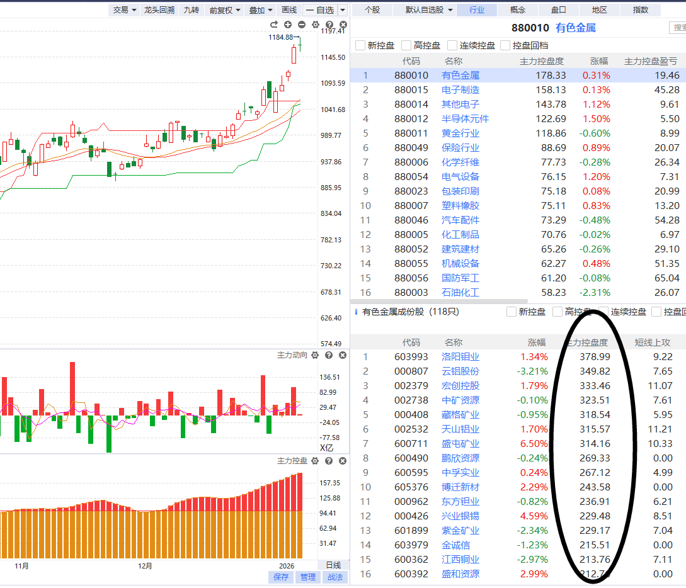
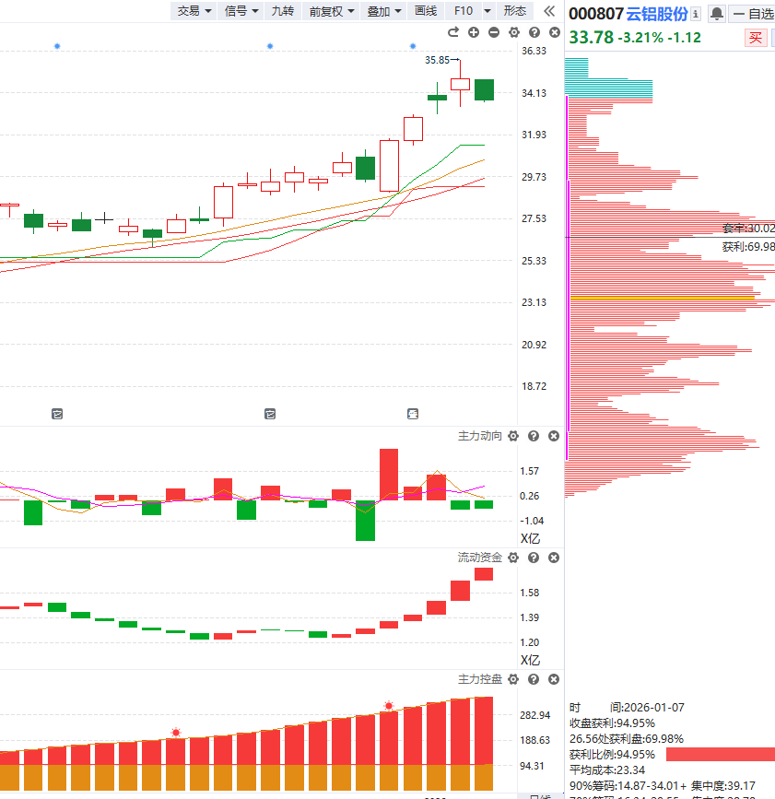
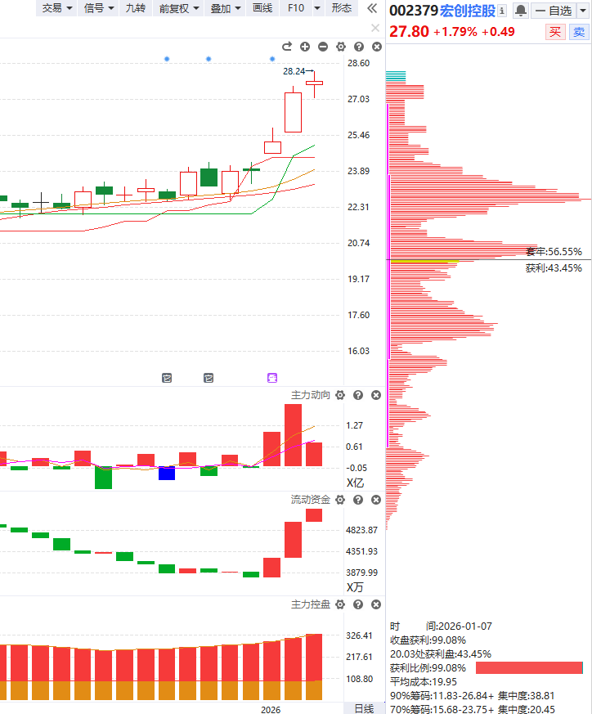
2.控盘回档（金属）

Slide 14
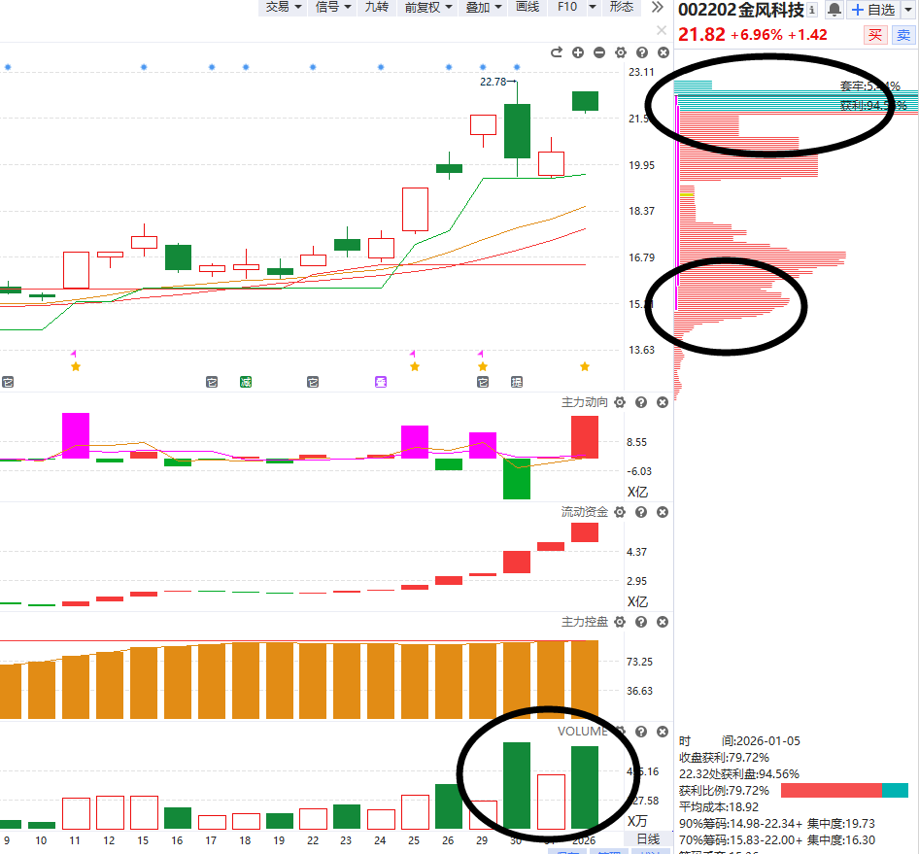
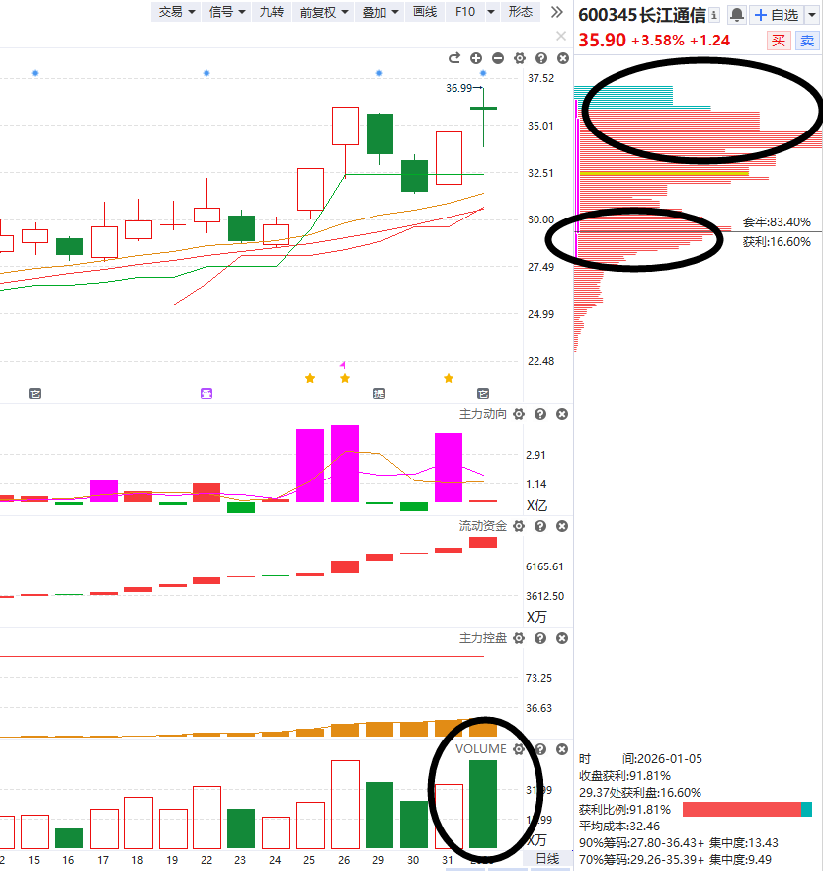
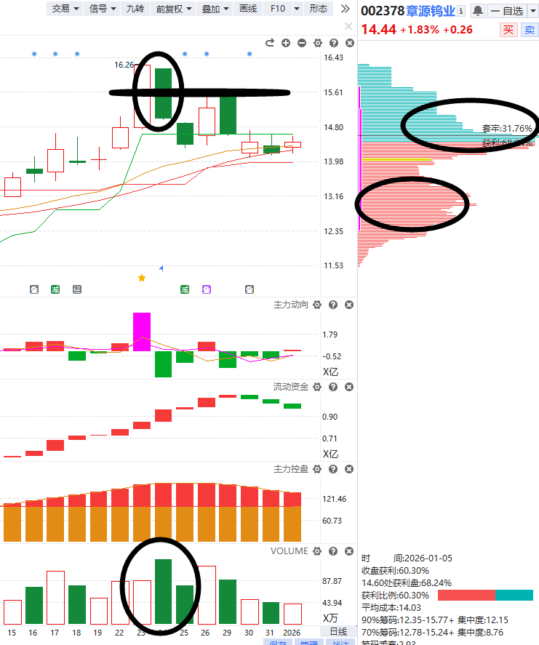
3.注意分化的回档
注意：筹码松动+墓碑量

Slide 15
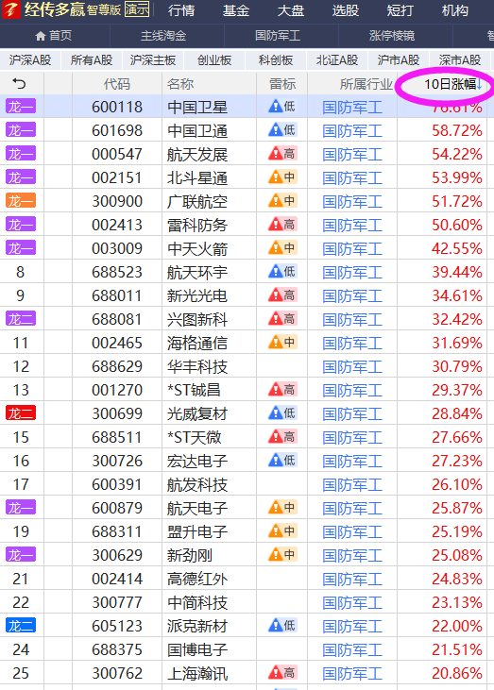
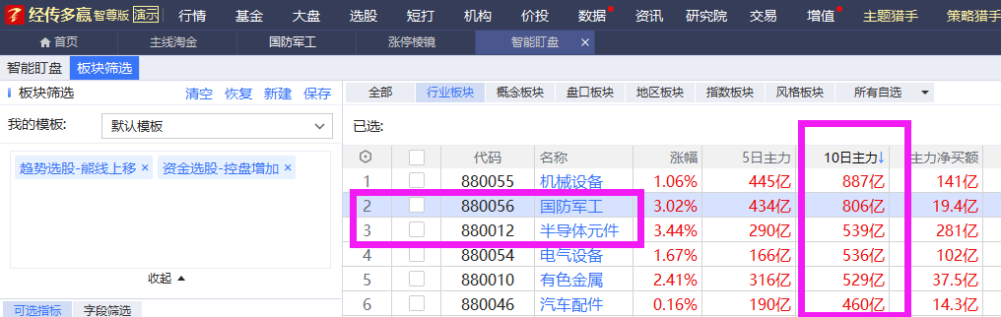
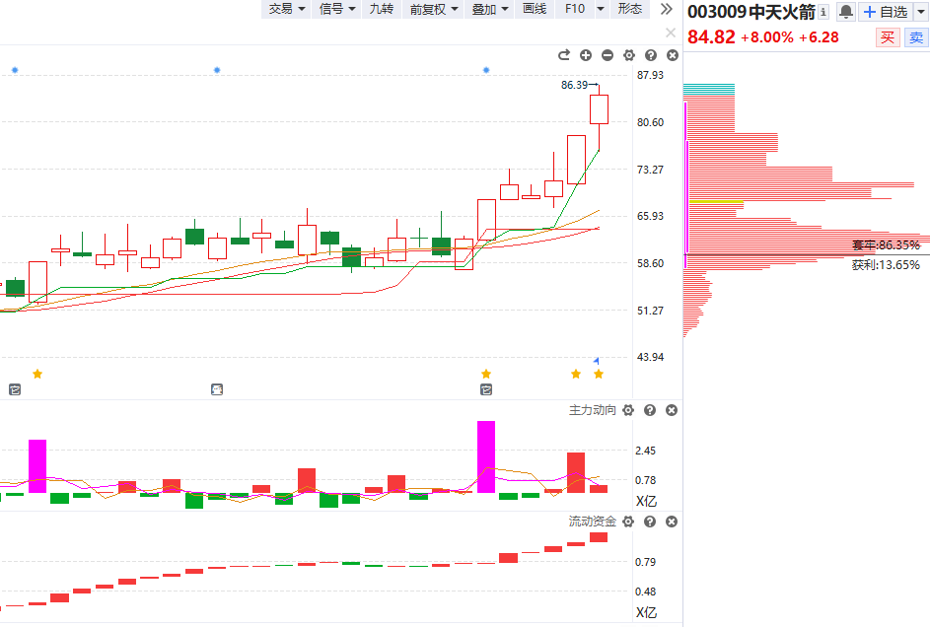
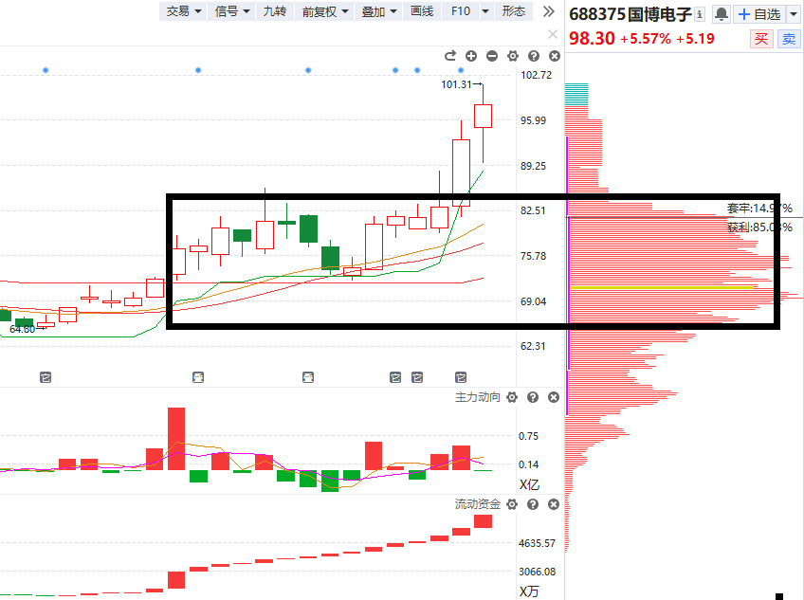
4.强势行情《彩虹战法》的选择1.5

Slide 16
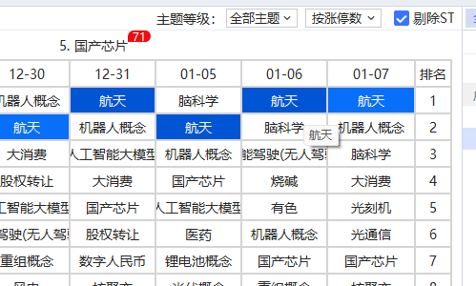
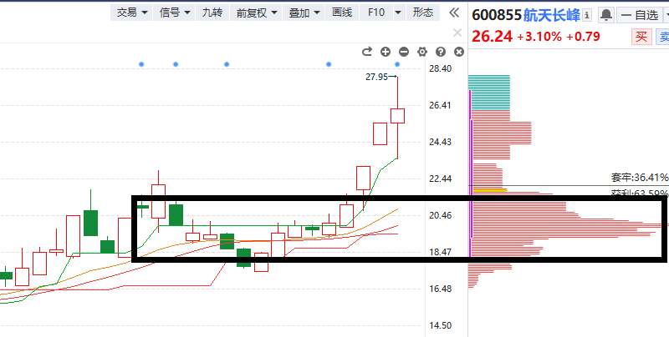
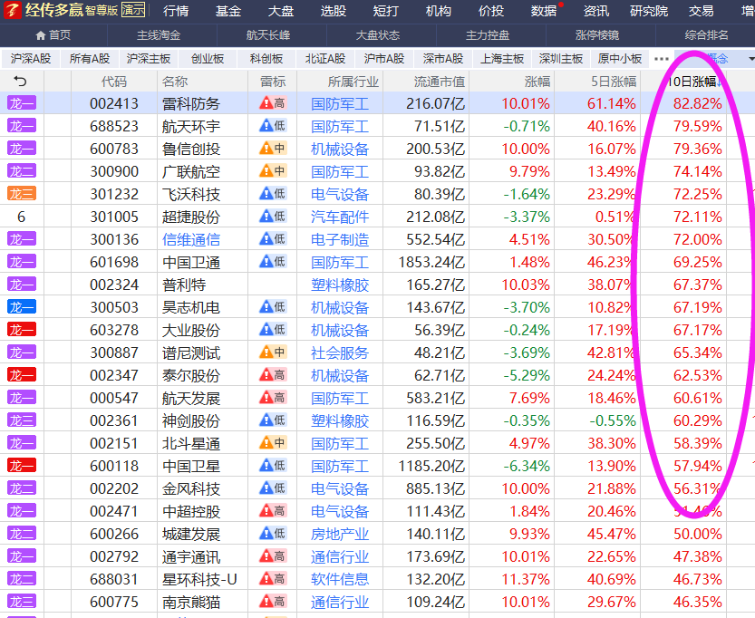
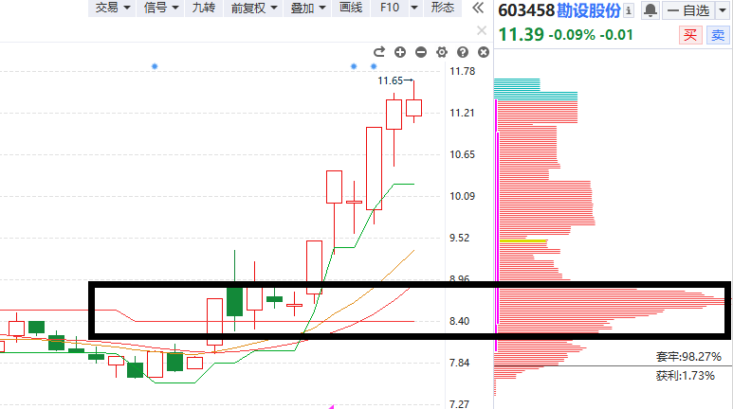
4.强势行情《彩虹战法》的选择1.7

Slide 17

附：个股走强走弱的区别

Slide 18

十一月行情展望

Slide 19






附：上涨的承压信号
2.量价（捕捞季节）背离
1.上引线、阴包阳
3.周线死叉，日线回档易破位
4.上涨资金翻绿
5.墓碑量信号
6.买单减少，大卖单出现（L2)

Slide 20
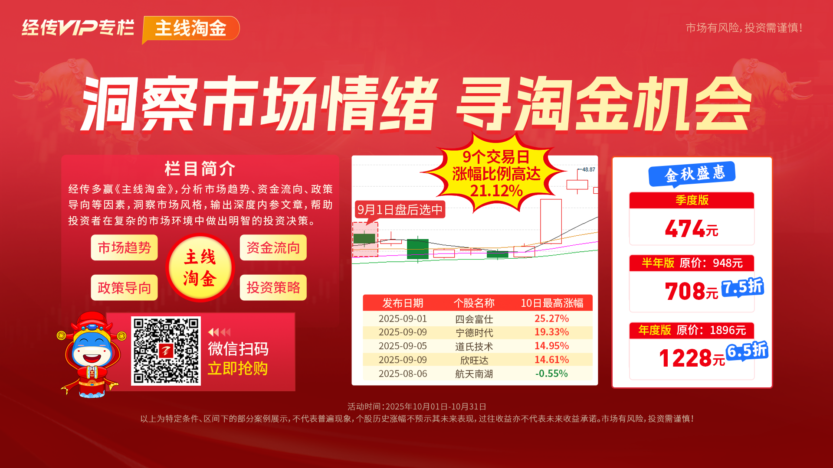
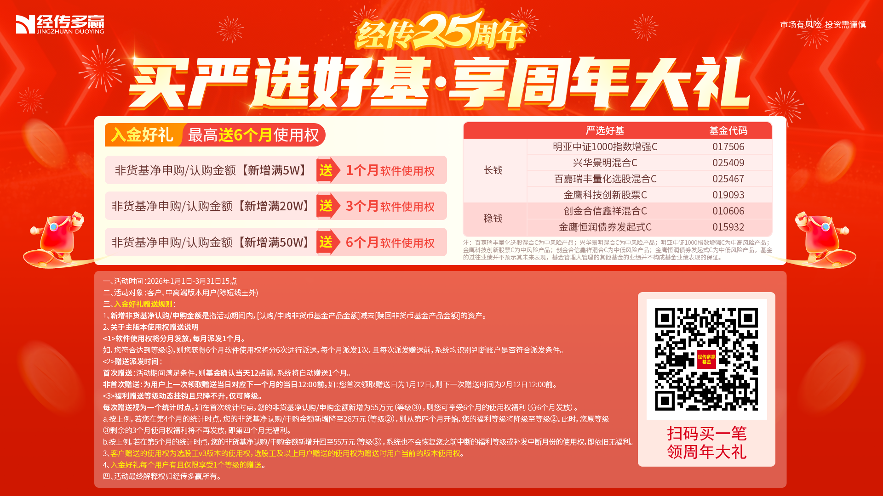

Slide 21



让投资遇见美好
我司所有工作人员均不允许推荐股票、不允许承诺收益、不允许代客理财、不允许合作分成、不允许私下收款，如您发现有任何违规行为，请立即拨打400-9088-988向我们举报！
风险提示：所有信息及观点均来源于公开信息及经传软件信号显示，仅供参考，不构成最终投资依据，软件作为辅助参考工具，无法承诺收益，投资者应正视市场风险，自主作出投资决策并自行承担投资风险。投资有风险，入市须谨慎！

Slide 22

让投资遇见美好
我司所有工作人员均不允许推荐股票、不允许承诺收益、不允许代客理财、不允许合作分成、不允许私下收款，如您发现有任何违规行为，请立即拨打400-9088-988向我们举报！
风险提示：所有信息及观点均来源于公开信息及经传软件信号显示，仅供参考，不构成最终投资依据，软件作为辅助参考工具，无法承诺收益，投资者应正视市场风险，自主作出投资决策并自行承担投资风险。投资有风险，入市须谨慎！

Slide 23
让投资遇见美好
我司所有工作人员均不允许推荐股票、不允许承诺收益、不允许代客理财、不允许合作分成、不允许私下收款，如您发现有任何违规行为，请立即拨打400-9088-988向我们举报！
风险提示：所有信息及观点均来源于公开信息及经传软件信号显示，仅供参考，不构成最终投资依据，软件作为辅助参考工具，无法承诺收益，投资者应正视市场风险，自主作出投资决策并自行承担投资风险。投资有风险，入市须谨慎！

